Slide 1
Genel Kavramlar
OPEX
CAPEX
PROJE
AUTOMATION
QoS
QoE
CUSTOMER EXPERIENCE
TOPOLOGY
PROTOCOL
ROUTING
NETWORK MANAGEMENT SYSTEM
NETWORK SECURITY
SW/HW
VIRTUALIZATION
NETWORK QUALITY
INDUSTRY 4.0
NETWORK SERVİCES
NTN
AGENTIC AI

Slide 2
Kablosuz Ağ

Slide 3

Kablosuz Ağ
Kablosuz Ağ Çeşitleri
PAN (Personel Area Network)
Bluetooth
Wireless Mouse
LAN (Local Area Network)
802.11a
802.11b
802.11g
802.11n
802.11ac
802.11ad
WAN (Wide Area Network)
Wimax
Mobil Telefonlar,
Edge,
3G
4G
5G
WAN(Wide Area Network)
MAN(Metropolitan Area Network)
LAN(Local Area Network)
PAN(Personal Area Network)
 | PAN | LAN | MAN | WAN
Standartlar | Bluetooth | IEEE 802.11a, 802.11b, 802.11g | 802.16 MMDS, LMDS | GSM, GPRS, CDMA, 2G, 3G, 4G, 5G
Hız | < 1Mbps | 1 – 54 Mbps | 22+ Mbps | 10- 84 Kbps 2-14 Mbps 100 Mbps
Yayın Alanı | Kısa | Orta | Orta-Uzun | Uzun
Uygulamalar | Peer-to-peer, device-to-device | Enterprise Networks | Fixed, last-mile access | Mobile devices

Slide 4
Kablosuz Ağ
Kablosuz Ağda Karşılaşılan Zorluklar
Fiziksel katmanda radyo dalgalarını kullanır. (lisans gerektirmez)
Radyo dalgaları antenler ile yayılırlar
Radyo dalgalarının, kablolu bağlantılarda karşımıza çıkmayan bazı sorunları olabilir.
  Bağlantı problemleri:
    Kapsama problemleri
    Gürültü, Girişim (İnterferans)
  Gizlilik ve Güvenlik sorunları
Radyo dalgalarını etkileyen faktörler
  Yansıma
  Saçılma
  Soğurma
Access Point’ler, Ethernet hublarına benzer yapıda çalışır. (Half duplex)
WLAN’lar ülkeye özel RF regülasyonlarına uymak zorundadırlar.
Yüksek frekanslar daha yüksek veri aktarımı sağlarlar ancak daha kısa mesafeleri kapsayabilirler.

Slide 5
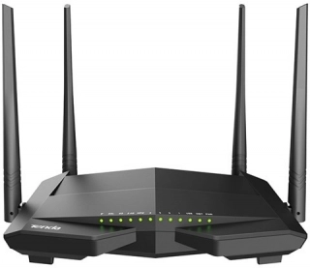
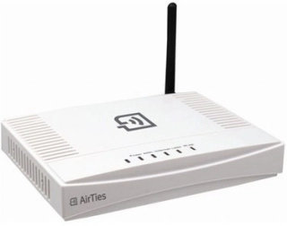
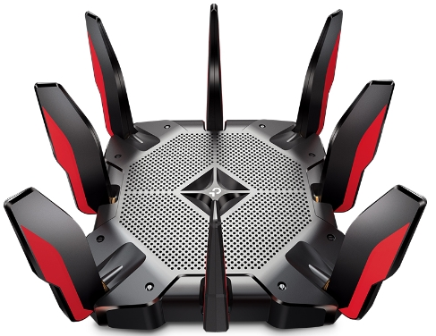
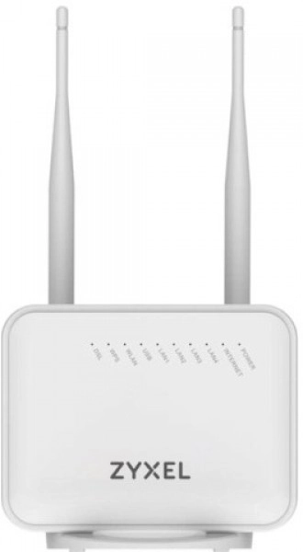
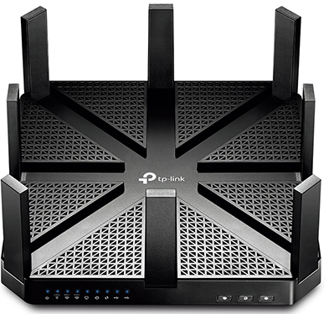
Kablosuz Ağ
WLAN Standartları
802.11a
5 Ghz, 54 Mbps
802.11b
2.4 Ghz, 11Mbps
802.11g
2.4 Ghz, 54 Mbps
802.11b ile uyumlu
3 temiz kanal (1,6,11)
802.11n
2.4 GHz veya 5 GHz
72-600 Mbps
Çift anten kullanımı
802.11ac
5 Ghz, 1300 Mbps kadar hız
Bant genişliği 80 MHZ
QAM256 modülasyon
802.11n ile uyumlu
802.11ax (Wi-Fi 6)
2,4 ve 5 GHz çalışır.
9.6 Gbps
QAM1024 modülasyon
Bant genişliği 160 MHZ
802.11ad
60 GHz , 4600 Mbps
Sekiz adet harici anten

Slide 6
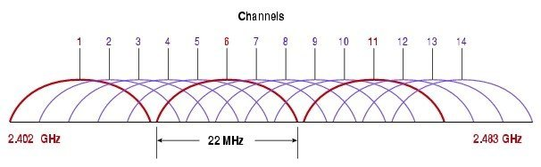
Kablosuz Ağ
WLAN Ağ Kanalları
802.11b için temiz (örtüşmeyen) kanallar

Slide 7
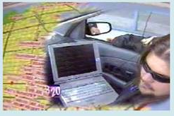
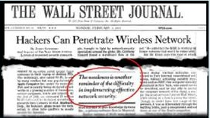
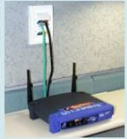
Kablosuz Ağ
WLAN Ağda Güvenlik
Kablosuz ağlarda güvenlik 2 şekilde sağlanır:
Kimlik Doğrulama (Authentication ): Ağa her isteyenin bağlanması sorun oluşturacaktır. Çözüm olarak ağa bağlanacak kişilere yetki/izin verilmesi gerekir.
Bilgileri Şifreleme (Encryption ): Kablosuz ağda taşınan verilere herkes erişebilir. Çözüm olarak bilgiler şifrelenerek gönderilir.
War Drivers
Hackers
Employees
“Açık ağlar” bularak internete serbestçe erişirler
WLAN içine girerek bilgi çalarlar
WLAN içine kendi AP’lerini sokarlar (rogue access point)

Slide 8
Kablosuz Ağ
Kimlik Doğrulama (Authentication ):
Şifreleme (Encryption):
Kablosuz ağlarda kimlik doğrulama 2 şekilde sağlanır:
Önceden Paylaşılan Şifre (PSK) Pre Shared Key):
Bir şifre belirlenerek ağ cihazının içine yazılır.
Şifre ağa bağlanması istenen kişilerle paylaşılır.
Kullanıcılar için Kullanıcı Adı ve Şifresi kullanma:
Her kullanıcı için ayrı bir kullanıcı adı ve şifresi oluşturulur.
Kullanıcı adı ve şifresi Ağ cihazının arkasına bağlana bir Server’da tutulur.
WEP:
İlk kullanılan şifreleme yöntemidir.
Zayıflıkları tespit edildikten sonra WPA1 ile değiştirilmiştir.
WPA1:
2003 yılında geliştirilmiş, WEP’e göre daha güvenli bir şifreleme yöntemidir.
128 bitlik bir şifreleme yöntemi kullanır.
WPA2:
2006 yılında kullanılmaya başlamıştır.
AES şifreleme yöntemi kullanır.
WPA3:
2018 yılından itibaren aktif
192 bitlik bir şifreleme yöntemi kullanır
Hala yaygın değil.

Slide 9
Kablosuz Ağ
Güvenli bir Wi-Fi Ağı İçin Önlemler
WPS Ayarını Kapatın
Ağ İsminizi Değiştirin
Modem Yönetici Şifrenizi Değiştirin
Modem Yönetim Sayfanızın Uzaktan Yönetime Kapatın
Yönlendiriciyi (router) uygun bir yere yerleştirin
Kullanmadığınız zaman kablosuz ağı kapatın
Güçlü bir admin/yöneticisi şifresi belirleyin

Slide 10
Kablosuz Teknolojiler
Kablosuz iletişim, kablolu iletişimin yanı sıra bir noktadan başka bir noktaya kablo hattı kullanmadan veri, ses veya görüntü taşınmasına denir. Buna göre kablosuz iletişimi kablolu iletişimden ayıran önemli nokta, iletim ortamı olarak havanın kullanılmasıdır.
Kablosuz veriler, kısıtlama olmadan ve bir kablonun koruması olmadan boş alanda dolaşmalıdır. Boş alan ortamında, birçok değişken veriyi ve dağıtımını etkileyebilir. Değişkenleri en aza indirmek için, kablosuz mühendislik çalışmaları iki şeye odaklanmalıdır:
■ Kablosuz cihazlar ortak bir standarda uymalıdır.(802.11 standartlarını uygulayan ürünler testleri geçmeli ve "Wi-Fi sertifikalı" olarak adlandırılmalıdır.)
■ Client cihazların beklendiği alanda kablosuz kapsama alanı bulunmalıdır.

Slide 11
Kablosuz Yerel Alan Ağ
Kablolu LAN’ların tüm özelliklerine sahip olan kablosuz LAN sistemleri kablolu ağların devamı ya da alternatifi olarak kullanılmaktadır.
Kablosuz LAN sistemleri evler, işletmeler, kafeler, kütüphaneler, okullar ve kampüs gibi birçok alanda bireysel kullanıcılara ağa bağlanma imkânı sağlamaktadır.
RF ile amaç mümkün olduğu kadar çok ve mümkün olduğunca hızlı veri göndermektir.

Slide 12
KABLOSUZ NETWORK STANDARTLARI
Standart Belirleyen Kuruluşlar
Günümüzde WLAN standartlarını etkileyen üç kurum vardır. Bu kurumlar;
+ ITU-R: RF bantlarının tahsisinden sorumludur
+ IEEE: RF'nin veri aktarmak için nasıl modüle edildiğini belirler
+ Wi-Fi Alliance: Satıcılar (vendor) arasında kablosuz ürünlerin birlikte çalışabilirliğini geliştirir.
Ancak günümüzde en popüler kablosuz LAN türü, IEEE 802.11 standardına dayanmaktadır ve wifi deyince bu standart akla gelmektedir.

Slide 13
KABLOSUZ NETWORK STANDARTLARI
FCC, Amerika Birleşik Devletleri'nde bulunan düzenleyici kurumdur. Avrupa Telekomünikasyon Standartları Enstitüsü (ETSI), FCC’nin Avrupa eşdeğeridir.
Diğer ülkelerin farklı düzenleyici kurumları vardır.

Slide 14
Kablosuz Yerel Alan Ağ
Hava dalgaları üzerinden veri göndermek için, IEEE bir WLAN'daki gönderme ve alma işlemleri için aynı frekansı kullanarak yarı çift yönlü (half-duplex) işlemleri tanımlayan 802.11 özelliğini geliştirmiştir. 802.11 standartlarını kullanmak için lisans gerekmez; ancak, FCC’nin belirlediği kuralları izlemelisiniz.

Slide 15
Kablosuz Yerel Alan Ağ
Kablosuz LAN’ların kullanımıyla birçok avantaj elde edilir. Bu avantajlar aşağıdaki gibidir;
Hareketlilik: Kablosuz LAN sisteminde bilgisayarları sabitlemeye ihtiyaç duyulmaz. Dolayısıyla kullanıcıların hareket özgürlüğü sağlanır ve iş verimliliği artar.
Kurulum hızı ve esnekliği: Kablolu LAN kurulumundan önce gerekli olan kablolama planı ve kablolama işlemi için belli bir zaman harcanır. Kablosuz WLAN sisteminde bu işlemlere gerek olmadığı için zamandan tasarruf edilmiş olup sistemin kurulumu hızlandırılmış olur. Ayrıca kablo çekmenin zor olduğu yerlerde ağa kolay erişim imkânı sağlar.
Düşük maliyet: Kablosuz ağlar kurulacak sisteme göre değişmekle birlikte genellikle kablolu ağlara göre daha düşük maliyetlidir. Çünkü kablo maliyeti ve kablolama işçiliği ücreti yoktur.
Ölçeklenebilirlik: Kullanıcı sayısının sabit olmadığı ortamlarda (kampüs, kütüphane, restoran, konferans salonu vb.) her yerden internet erişimi sağlanabilir. Sisteme kullanıcıların katılımı sırasında ilave malzeme ve iş yükü gerektirmediğinden istenilen sayıda ağ genişletilebilir.

Slide 16
Kablolu ve Kablosuz İletişim

Slide 17
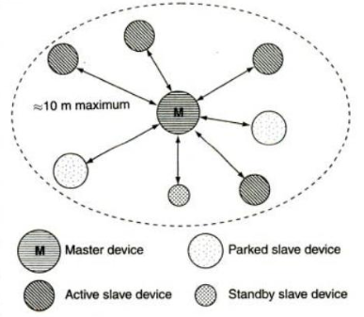
Kablosuz Haberleşme Teknolojileri
Wpan :802.15
Bir WPAN aşağıdaki özelliklere sahiptir:
■ Menzil kısa; yaklaşık 10 - 15 metre. Yeni nesillerde 100m
■ Sekiz aktif cihaz
■ Lisanssız 2.4 GHz bandı
■ Oluşturdukları yapıya Piconet denir
Bluetooth piconets, sekize kadar aktif cihazdan oluşur
Piconet yapısı

Slide 18
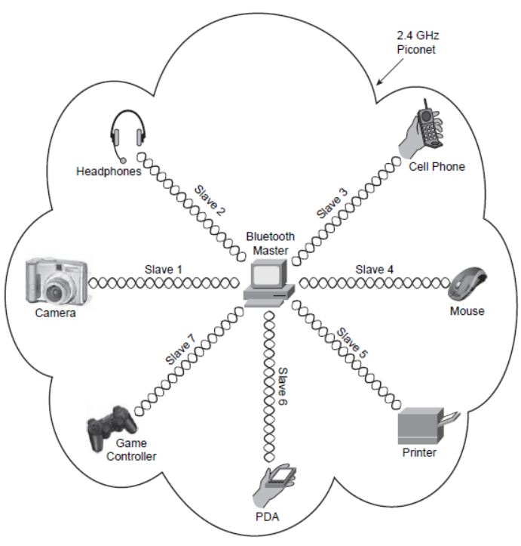
Kablosuz Haberleşme Teknolojileri
Wpan :802.15
(low power wirelesse networks)
Piconet yapısı

Slide 19
Kablosuz Haberleşme Teknolojileri
Wlan :802.11
(WLAN)
■ 2,4 GHz veya 5 GHz
■ WPAN'dan daha geniş bir kapsama alanı— AP'den müşteriye 250 metreye yakın.
■ Daha fazla mesafe elde etmek için daha fazla güç çıkışı gereklidir.
■ Kişisel değil; aksine, daha fazla kullanıcıya/cihaza hizmet ediyor
■ WLAN'lar çok esnektir, bu nedenle WPAN'dan farklı olarak sekizden fazla etkin aygıt / istemci beklenmektedir.

Slide 20
Kablosuz Haberleşme Teknolojileri
Wlan :802.11
802.11 standartlarını kullanmak için lisans gerekmez; ancak, FCC’nin belirlediği kuralları izlemelisiniz. IEEE, FCC kuralları dahilinde işlem yapmaya yardımcı olan standartları tanımlar. FCC, yalnızca lisanssız kullanılabilecek frekansları değil, WLAN cihazlarının çalışabileceği güç seviyelerini, kullanılabilecek iletim teknolojilerini ve bazı WLAN cihazlarının konuşlandırılabileceği yerleri yönetir.
Institute of Electrical and Electronics Engineers (IEEE) : Elektrik ve Elektronik Mühendisleri Enstitüsü
Federal Communications Commission (FCC) : Federal İletişim Komisyonu

Slide 21
Kablosuz Haberleşme Teknolojileri
WMAN : En çok bilinen WMAN, WiMax'tır (802.16b).
Lisanslı ve lisanssız frekanslar kullanılır
Lisanslı tercih sebebi, interferans istenmemesidir
WiMax, tesislerin veya mesafelerin kısıtlı olduğu durumlarda mükemmel bir çözümdür.
WiMax ile erişim için bir servis sağlayıcıya ödeme yaparsınız, çünkü dağıtım maliyeti normalden çok yüksektir.

Slide 22
Kablosuz Haberleşme Teknolojileri
IEEE 802.16
IEEE 802.16 mimarisi, WiMAX için hem fiziksel katman hem de orta erişim denetimi (MAC) katmanı için standartları belirler. Başlangıçta 30-40 Mbps veri hızları sağladı. 2011'de gelen güncellenmiş sürüm, sabit istasyonlar için 1 Gbps'ye kadar veri hızları sağlar. 2 GHz ila 11 GHz frekans bandında çalışır. Bant genişliği, kullanıcı gereksinimlerine göre dinamik olarak tahsis edilir.

Slide 23
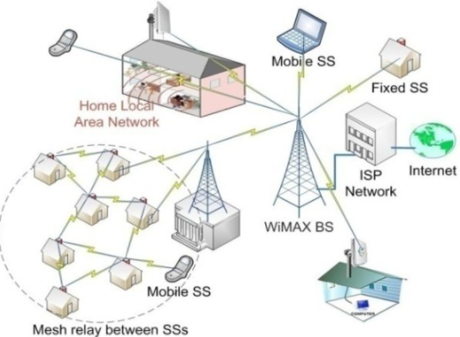
Kablosuz Haberleşme Teknolojileri

Slide 24
Kablosuz Haberleşme Teknolojileri
Kablosuz geniş alan ağı (WWAN), geniş bir coğrafi alanı kapsar. WWAN'lar aşağıdaki özelliklere sahiptir:
■ Düşük veri oranları
■ Kullanım için ödeme
■ Yüksek dağıtım maliyeti

Slide 25
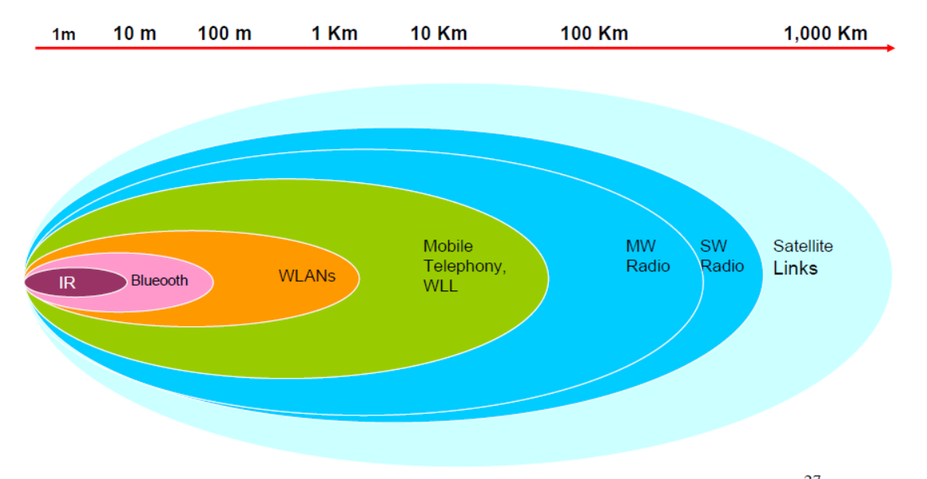
Kablosuz Haberleşme Teknolojileri
SW Radio :Shortwave radio
MW Radio : Medium-wave radio

Slide 26
Kablosuz Teknolojiler
Kızılötesi
Kızılötesi (IR: Infrared), nispeten daha düşük seviyeli bir enerji olup duvar veya diğer nesnelerden geçemez.
Radyo frekanslarıyla değil ışık darbeleriyle çalışır. Bu nedenle veri iletiminin olması için iki cihazın birbirini
görmesi gerekir. Kişisel Sayısal Yardımcı (PDA), kişisel bilgisayar, uzaktan kumanda aygıtları gibi aygıtlar
arasında bağlantı kurmak amacıyla kullanılabilir.
Kızılötesi Doğrudan Erişim (IrDA)(Infrared Data Association ) bağlantı noktası olarak
bilinen özel bir iletişim bağlantı noktası, aygıtlar arasında bilgi alışverişi yapılmasını sağlamak için kızılötesi
bağlantısı kullanır. Kızılötesi ile cihazlar arasında yalnızca birebir bağlantı gerçekleştirilebilir ve 900 MHz
hızında veri iletimi gerçekleştirilebilir.
Hızlar; max 4 Mbps (şu anda), 16 Mbps hızlarında(geliştiriliyor).

Slide 27
Kablosuz Teknolojiler
Kızılötesi
Avantaj ve Dezavantajları:
Düşük güç tüketimi, radyo dalgalarından etkilenmemesi, kapalı ortamlarda izinsiz dinlemeye ve bozucu
etkilere karşı tam bir güvenlik sağlaması ve herhangi bir lisans gerektirmemesi kızılötesi teknolojinin
avantajlarıdır.
Dezavantajları ise iletişim mesafesinin kısa olması (10-15 m), sinyallerin katı cisimleri
geçememesi ve hava şartlarından etkilenmesidir.

Slide 28
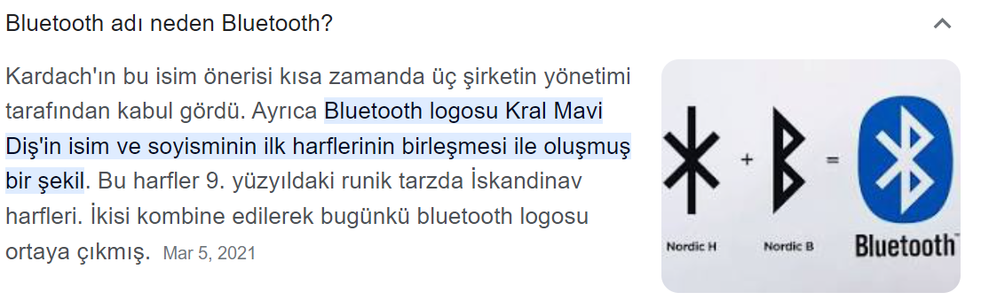
Kablosuz Teknolojiler
Bluetooth
Kablo bağlantısını ortadan kaldıran kısa mesafe radyo frekansı (RF) teknolojisinin adıdır. Bluetooth, 1994 yılında Ericsson firması tarafından cep telefonları ve diğer mobil cihazları kablosuz olarak birbirine bağlamak ve aralarında iletişim kurmak için geliştirilmiştir.

Slide 29
Kablosuz Teknolojiler
Bluetooth
Bluetooth bilgisayar, çevre birimleri ve diğer cihazların birbirleri ile kablo bağlantısı olmadan görüş doğrultusu dışında bile olsalar haberleşmelerine olanak sağlar. Bluetooth teknolojisi 2.4 Ghz ISM frekans bandında çalışmakta olup, ses ve veri iletimi yapabilmektedir. 24 MBPS'ye kadar veri aktarabilen Bluetooth destekli cihazların etkin olduğu mesafe, yaklaşık 10 ila 100 metredir. IEEE nin belirlemiş olduğu IEEE 802.15.1 standardı içerisindedir.
Kullanım alanlarına örnek fare, klavye ve ahizesiz kulaklıklı mikrofon seti vb

Slide 30
Kablosuz Teknolojiler
Bluetooth girişim
Küçük ofis ve ev (SOHO) ortamlarında lisanssız bantlı kablosuz cihazların artan yoğunluğu ve veri hızı, önemli ara ve radyo içi girişim sorunlarına yol açmıştır. Tamamı 2,4 GHz ISM bandında çalışan IEEE 802.11b / g, Bluetooth ve ZigBee gibi birden fazla rakip standart, kullanım sırasında birbirleriyle çakışabilir ve
parazit oluşturabilirler.

Slide 31
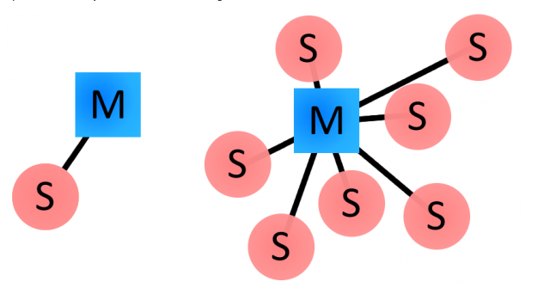
Kablosuz Teknolojiler
Bluetooth Ağları
Bluetooth ağları (genellikle pikonetler olarak adlandırılır), cihazların ne zaman ve nereye veri gönderebileceğini kontrol etmek için bir master / slave model kullanır. Bu modelde, tek bir master cihaz yedi farklı slave cihaza bağlanabilir. Piconet'teki herhangi bir slave cihaz yalnızca tek bir master bilgisayara bağlanabilir.

Slide 32
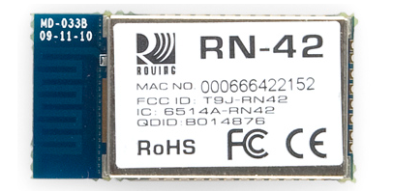
Kablosuz Teknolojiler
Bluetooth Adresleri ve İsimleri
Her bir Bluetooth cihazının, genellikle BD_ADDR olarak kısaltılan benzersiz bir 48 bit adresi vardır. Bu genellikle 12 basamaklı (48 bit) hexadecimal bir değer biçiminde sunulur. Adresin ilk yarısı (000666) (24 bit), üreticiyi tanımlayan bir kuruluşun benzersiz tanımlayıcısıdır (OUI). Son 24 bit ise, her cihaz için benzersiz (422152) değerdir.
Bluetooth cihazlarının kendilerine verilen kullanıcı dostu isimleri de olabilir. Bunlar, hangi cihaz olduğunu belirlemeye yardımcı olmak için genellikle adres yerine kullanıcıya sunulur.

Slide 33
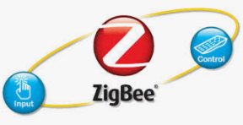
Kablosuz Teknolojiler
Zigbee
Zigbee cihazları akıllı enerjide, tıpta ve ev otomasyonunda kullanılmaktadır. Akıllı enerji uygulamalarında zigbee ürünleri, enerji ve su kullanımını izlemek ve kontrol etmek için kullanılır. Bu da tüketicilerin enerji ve su tasarrufu yapmasına ve dolayısı ile ekonomik tasarruf yapmasına yardımcı olur. Tıp alanında çok sayıda sağlık izleme cihazını bağlamak için kullanılır.

Slide 34
Kablosuz Teknolojiler
Zigbee
868 / 915MHz ve 2450MHz olmak üzere iki çalışma bandına sahiptir. 868/915 bandı yaklaşık 20-40Kb / s sağlar ve 2450MHz bandı yaklaşık 250 kb / s veri hızı sağlar. Buna ek olarak zigbee uç cihazları uyku moduna geçerek pil tüketiminden tasarruf sağlar ve güvenlik katmanı sayesinde bilgilerin güvenliğini de sağlar.

Slide 35
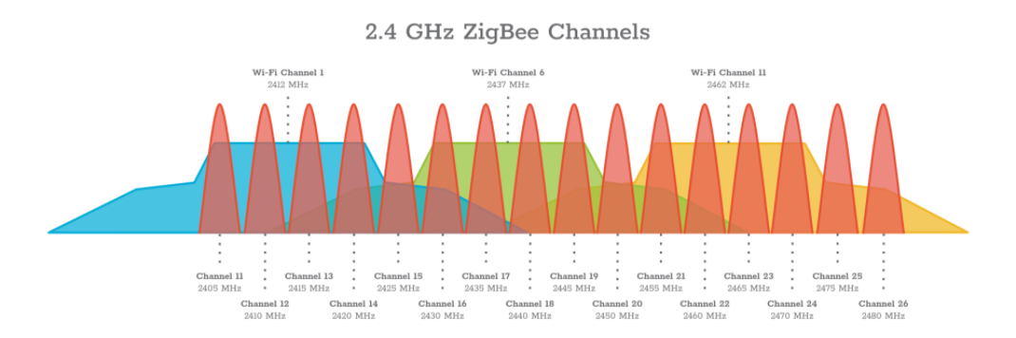
Kablosuz Teknolojiler
Zigbee Frekans

Slide 36
Kablosuz Teknolojiler
Zigbee Network

Slide 37
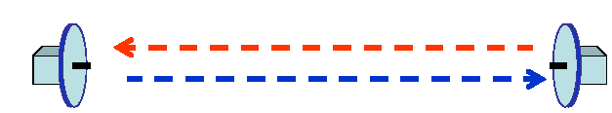
Kablosuz Teknolojiler
RADYOLİNK

Slide 38
Transmisyon Ortamları
En çok kullanılan 4 transmisyon ortamı:
Fiber
Radyo
Uydu
Bakır Kablo
Notes:
Transmisyon iletim demek,
haberleşme için kullandığınız her şey bir yola ihtiyaç duyar.
Bunun için cesıtlı ortamlar kullanılmaktadır.

Slide 39
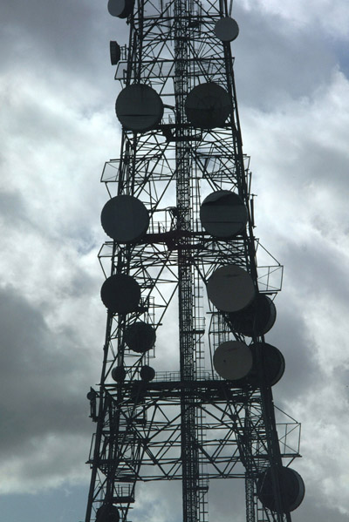

Slide 40
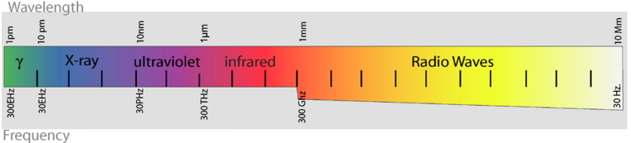
Temel Kavramlar
Radyo :
İşaretlerin, elektromagnetik dalgaların modülasyonuyla kablosuz iletimidir.
Radyo Dalgaları :
Notes:
radyo diyince akla ilk gelen evlerimzde kullandığımız radyolar
oysa onların asıl adı radyo alıcısı ve artık sadece ses iletiminde kullanılmıyorlar
radyo tanımı verirsek
bu dalgalarla ilgili bir frekans spektrumu görmekteyız asagıda radyo dalgaları 30 hzden 300 ghzye kadar olan aralıkta
VHF 30-300MHz, UHF 300MHz-3GHz
1-300GHz arası Microwave olarak adlandırılıyor. bizi ilgilendiren de bu aralıktaki dalgalar

Slide 41
RL
Radyolink 2 yönlü radyo iletişim sistemidir. İşaretleri bir noktadan başka bir noktaya elektromagnetik dalgalar ile hava ortamından ileten transmisyon ortamıdır.
Radyolink sisteminin kurulabilmesi için 2 istasyon arasında optik görüş sağlanmalıdır !!! Fresnel Bölgesinde engel olmamasına dikkat edilmelidir.
Notes:
Şekile dikkat ederseniz 2 adet anten ve aralarında los denilen line of sight yani optik görüş var.
rl sisteminin kurulabilmesi icin 2 istasyon arasında optik görüş sağlanmalı!!
frenel zone diye de bir elips oluşmuş şimdi ona bakalım

Slide 42
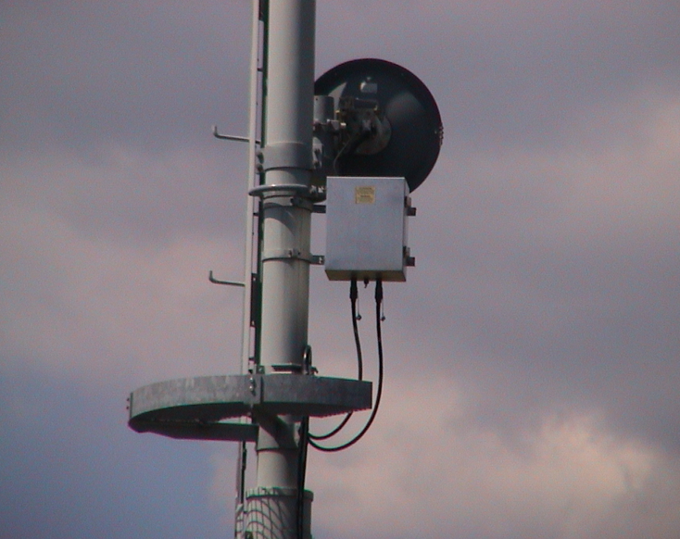
RL ANTEN
Notes:
Bu bir anten ve odu görüntüsü.

Slide 43
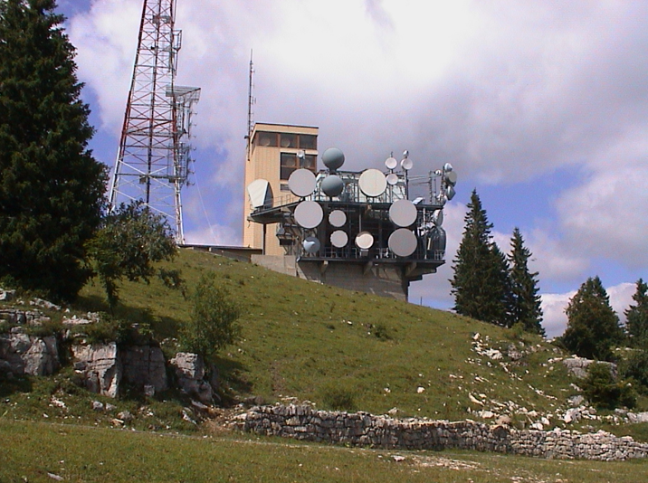
RL ANTEN
Notes:
Bir radyolink istasyonundaki platform üzerinde bulunan antenler

Slide 44
Frekans ve Mesafe
Tip | Frekans Bandı | Bant Genişliği (GHz)
Long Haul | 2 GHz 7 GHz | 1.7 - 2.7 7.1 - 7.7
Medium Haul | 13 GHz 15 GHz | 12.75 - 13.25 14.40 - 15.35
Short Haul | 18 GHz 23 GHz 26 GHz 38 GHz | 17.7 - 19.7 21.2 - 23.6 25.25 - 27.5 36.0 - 40.5
Max. Hop Mesafesi
~ 80 km ~ 50 km
~ 40 km ~ 35 km
~ 20 km ~ 18 km ~ 15 km ~ 10 km

Slide 45
Kullanım Alanları
Sayısal R/L 2, 8, 34, 140, 155 Mb/s gibi fibere oranla daha düşük kapasiteli uygulamalarda ve fibere alternatif olarak
Kırsal alanlarda (Minilinkler)
Telsiz erişim sistemleri (Kablosuz Telefon Sistemleri)
GSM, NMT, CDMA gibi mobile dönük uygulamalarda (Baz istasyonlarının birbirleriyle haberleşmesinde)
TV Linkleri, TV Codecler, Audio Codecler, TV Canlı ve Bant Yayın Geçişleri – IP rl 400-500 mb mesafe ve modülasyon önemli_Nec Huawei –tasıma bandını 28Mhz 56Mhz 128mMhz artırarak 32Qam 64Qam modülasyonu artırarak.

Slide 46

Yağmurun Etkisi
Yağmur diğer atmosferik olaylara göre daha fazla zayıflama etkisi yaratır.
Zayıflama dağılım ve soğurma nedeniyle olmaktadır
15 GHz in üzerindeki frekanslarda yağmurun etkisi daha büyüktür.
Notes:
Yağmurun icinde sulu kar yağışı da var
Su yansıma yapıyor çünkü, karda kuru kar bu kadar etkilemez
Radomlar karla kaplanırsa extradan bozulma olur
Sis 100ghzın üzerinde etki yapar

Slide 47
RL Hakkında
Genelde radyo telekomünikasyon altyapısı olarak az gelişmiş bölgelerde (kırsal alanlar, dağlık bölgeler, kablo çekmenin mümkün olmadığı yerler) en iyi çözümdür.
Bunun yanında geniş bir network içinde kapasite olarak sınırlı da olsa önemli trafiklerin yedeklenmesinde fibere en iyi alternatiftir.

Slide 48
RL Hakkında
Genelde radyo telekomünikasyon altyapısı olarak az gelişmiş bölgelerde (kırsal alanlar, dağlık bölgeler, kablo çekmenin mümkün olmadığı yerler) en iyi çözümdür.
Bunun yanında geniş bir network içinde kapasite olarak sınırlı da olsa önemli trafiklerin yedeklenmesinde fibere en iyi alternatiftir.

Slide 49
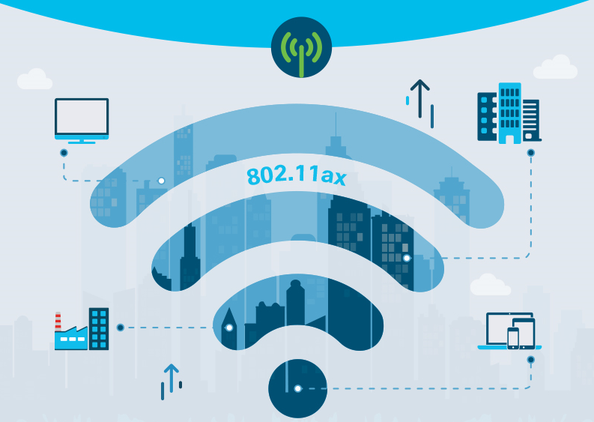
Kablosuz Yerel Alan Ağ Standartları
Kablosuz ağ standartları 1997 yılından itibaren Elektrik-Elektronik Mühendisleri Enstitüsü, IEEE (Institute of Electrical and Electronics Engineers), tarafından geliştirilmeye başlanmıştır. Geliştirilen bu standardın genel adı IEEE 802.11’dir. 802.11 standardı kablosuz yerel ağ yani WLAN (Wireless Local Area Network ), üzerinden iletişim kurarken kullanılan kuralları temsil eder.
IEEE 2,4 gHz frekansında çalışan, maksimum 75 metreyi kapsayan, 1-2 Mbps aralığında veri iletimi hızı sunan bu standardın (802.11) teknolojik gelişmeler sonucunda yetersiz hale gelmesiyle, 802.11x adı verilen standartlar serisini geliştirmeye başlamıştır. Arada farklar olmasına rağmen temel olarak 802.11 ailesi aynı iletişim kurallarını kullanır. 802.11a, 802.11b, 802.11g, 802.11n ve yeni geliştirilen 802.11ac bu standartlardan en çok kullanılanlardır.

Slide 50
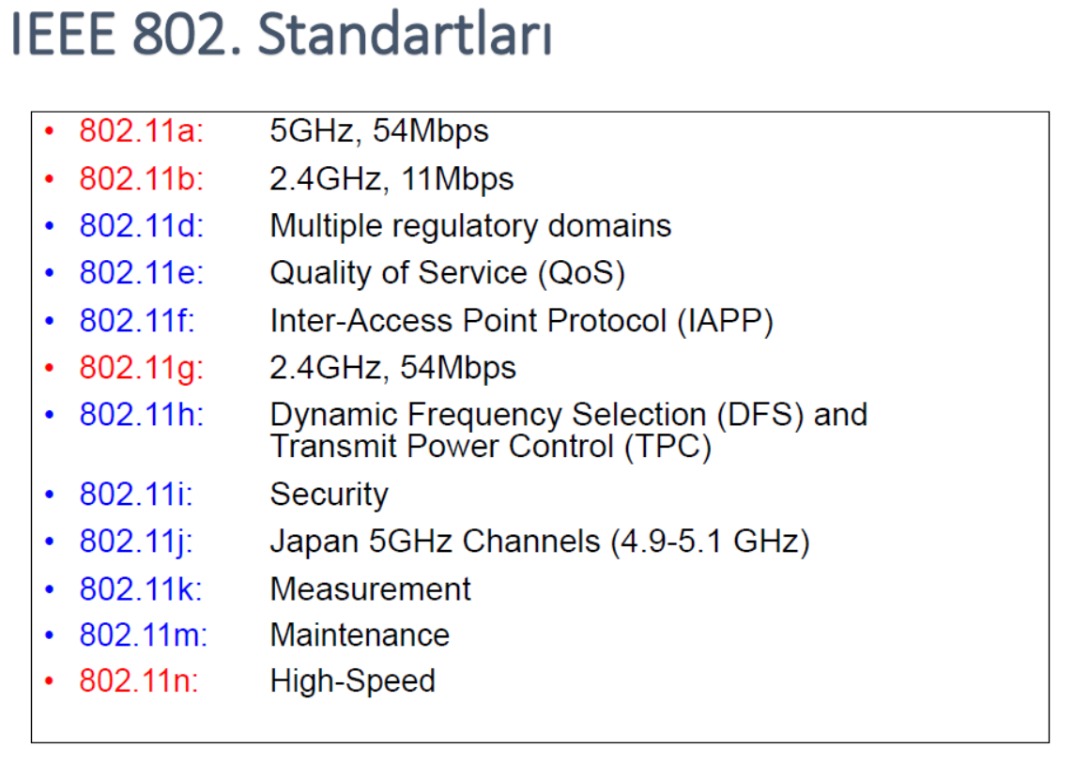
Kablosuz Yerel Alan Ağ Standartları
802.11ac
802.11ax

Slide 51
Kablosuz Yerel Alan Ağ
2.4GHz ve 5GHz kablosuz frekansları arasındaki farklar
Transmisyon Hızı (bant genişliği)
Yüksek frekansları kullanan ağlar, daha düşük frekanslı olanlardan daha hızlı şekilde verileri iletebilir. Bu nedenle, 5GHz frekans kullanan cihazlar, 2.4GHz kullananlardan daha hızlı dosya indirebilir ve yükleyebilir. Video akışı gibi yüksek bant genişliği gerektiren uygulamaları gerçekleştirirken, 5GHz kullananlar daha hızlı ve yüksek performansa sahiptir. Yüksek bant genişliği 2.4GHz'e kıyasla 5GHz, daha hızlı ve sorunsuz veri bağlantısı anlamına gelir.

Slide 52
Kablosuz Yerel Alan Ağ
2.4GHz ve 5GHz kablosuz frekansları arasındaki farklar
Kablosuz İletişim Mesafesi
Genel verilere dayanarak bakıldığında, daha yüksek frekansları kullanan şebekelerin daha kısa iletim aralığı sahip olduğunu görürüz. Bunun en büyük nedeni, daha yüksek frekanslı sinyallerin, duvarlar ve zeminler gibi katı cisimlere nüfuz edemiyor olmasıdır. Bu nedenle, 2.4GHz frekansı 5GHz frekansından daha yüksek bir aralığa sahiptir

Slide 53
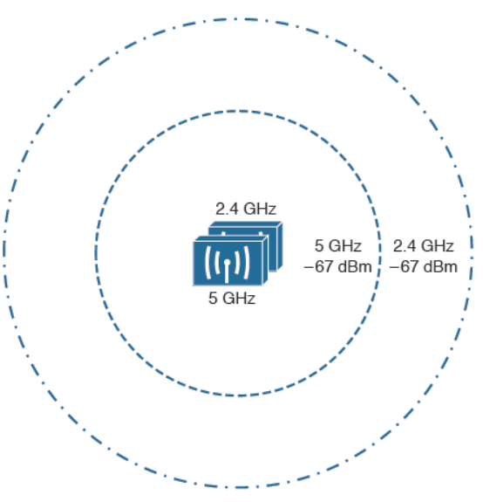
2.4GHz ve 5GHz kablosuz frekansları arasındaki farklar
2,4 GHz ve 5 GHz Vericilerin Etkili Menzil

Slide 54
Kablosuz Yerel Alan Ağ
2.4GHz ve 5GHz kablosuz frekansları arasındaki farklar
Girişim / Enterferans
2.4GHz frekansı, 5GHz frekansından daha yaygın şekilde kullanılır. Bu nedenle, kanalların aşırı yoğunlaşması nedeniyle verilerin aktarımı sırasında daha fazla parazite rastlanır. 2.4GHz bandında yalnızca üç kanala karşılık, 5GHz frekansında cihazlar için 23 kanal bulunur. Bu nedenle çok sayıda Wifi cihaz kullananlar için 5GHz frekansı önerilir. Sinyal girişimi sorununa neden olabilecek cihazlar arasında kablosuz telefonlar, mikrodalga fırınlar, uzaktan kumandalı kilitler ve bebek monitörleri vb. bulunmaktadır.

Slide 55
Kablosuz Yerel Alan Ağ
Frekans farklılığı : İki sistemin farklı frekans bantlarında çalışması önemli sorunlar yaratmaktadır. Çünkü 802.11b standardı NIC(network interface card) kartı bulunan bir cihaz ile 802.11a standardında çalışan AP(Access point) arasında erişim sağlamak teknik olarak imkansızdır. Aynı şekilde farklı standarda sahip cihazlar arasında cihazdan-cihaza yöntemiyle bir ağ oluşturmak imkansızdır. Ancak iki farklı AP kullanılarak 802.11a ve 802.11b standardı cihazlar arasında iletişim kurulabilir ve aynı ağ içinde yer alabilirler.

Slide 56
Kablosuz Yerel Alan Ağ
KABLOSUZ NETWORKLERDE KARŞILAŞILAN PROBLEMLER
Performans
Radyo dalgaları gerçekte bütün yönlerde aynı mesafeye erişemezler. Duvarlar, kapılar, insanlar, asansör boşlukları ve diğer engeller, radyo frekansı yayılma paterninin bozulmasına ve düzensiz olmasına neden olurlar.

Slide 57
Kablosuz Yerel Alan Ağ
KABLOSUZ NETWORKLERDE KARŞILAŞILAN PROBLEMLER
Performans
Performansı etkileyen temel kriterler:
1-Kablosuz cihazlar arasındaki mesafe, Erişim noktası (AP) ile kablosuz ethernet kartı arasındaki mesafe,
2-Transmisyon güç seviyesi,
3-Bina ve evdeki materyaller,
4-Radio frekanslarının birbirine karışması,
5-Sinyal yayılımı,
6-Anten tipi ve yerleşimi.

Slide 58
Kablosuz Yerel Alan Ağ
Kablosuz network uygulamalarından iyi bir performans alabilmek için şu hususlar göz önünde bulundurulmalıdır;
1-Kablosuz uygulama alanında, AP (Erişim Noktası) ile kullanıcılar arasındaki mesafe performansı doğrudan etkiler. Mesafe arttıkça transmisyon hızı düşer.
2-Kablosuz cihazların yerleşimi ve doğrultusu da önemli bir etkendir. Kullanılan antenlerin yönünü iyi ayarlayıp sabitlenmelidir.
3-Uygulamanın yapıldığı binanın yapısı, bina malzemesi, konstrüksiyon tipi sinyal kalitesini ve sinyal hızını etkiler.

Slide 59
Kablosuz Yerel Alan Ağ
3-Uygulamanın yapıldığı binanın yapısı, bina malzemesi, konstrüksiyon tipi sinyal kalitesini ve sinyal hızını etkiler.
AP ile kullanıcı arasındaki duvarın yapısına göre zayıflama değerleri:
Her 3 dB zayıflama sinyal gücünün yarıya düşmesine neden olur.
Engel Tipi | Zayıflama
Alçı Duvar | 3dB
Tuğla Duvar | 4dB
Metal Çerçeveli Cam Duvar | 6dB
Cam Çerçeve | 3dB
Metal Kapı | 6dB

Slide 60
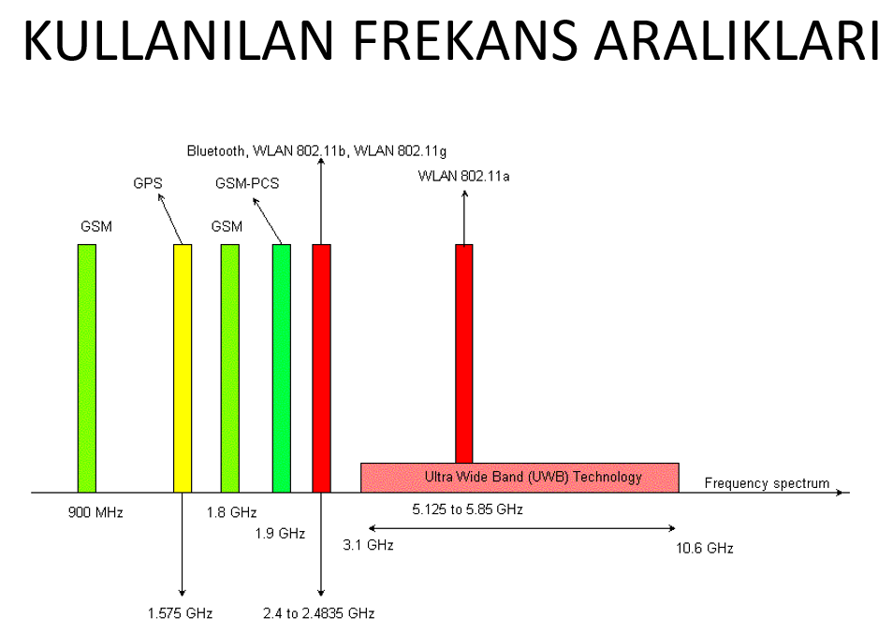
Kablosuz Yerel Alan Ağ

Slide 61
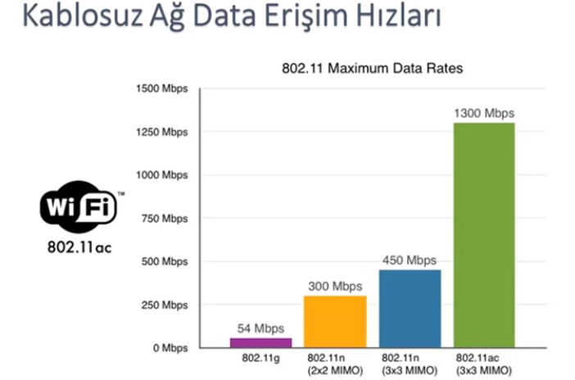
Kablosuz Yerel Alan Ağ

Slide 62
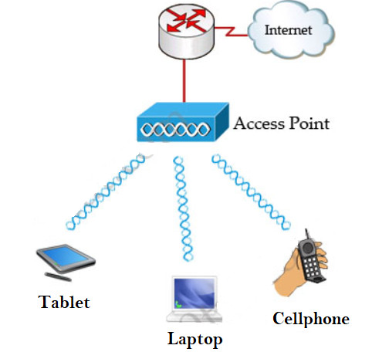
Temel Kablosuz Network Topolojisi

Slide 63
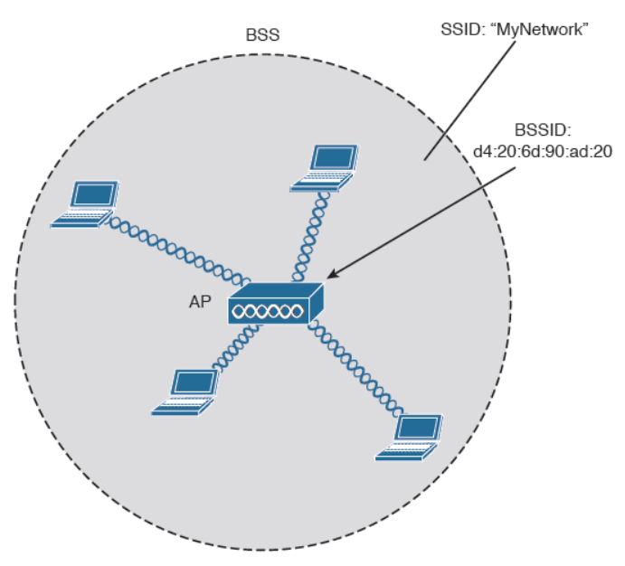
Basic Service Set
802.11 standardı buna temel bir servis seti (BSS) diyor. Her BSS'nin merkezinde, Şekilde gösterildiği gibi bir kablosuz erişim noktası (AP) bulunur. AP, altyapı modunda çalışır, yani kablosuz bir ağın altyapısını oluşturmak için gereken hizmetleri sunar.

Slide 64
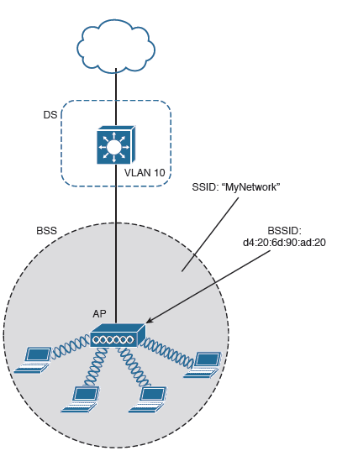
BSS (basic service set) - SSID
Bir AP'yi, birbirine benzemeyen iki ortamdan (kablosuz ve kablolu) framelerin çevrildiği ve ardından Layer 2'ye köprülendiği bir çeviri köprüsü olarak düşünebilirsiniz. Basit bir ifadeyle, AP sanal bir yerel alan ağının (VLAN)'ın bir SSID’ye haritalandırılmasından sorumludur. Yandaki şekilde AP, SSID “MyNetwork” uygulamasını kullanarak VLAN 10'u kablosuz LAN ile eşleştirir.
Böylece “MyNetwork” SSID’sine bağlı kullanıcılar, VLAN 10'a bağlı görünecekler.

Slide 65
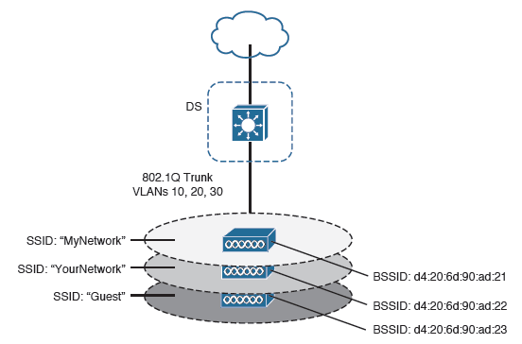
ÇOKLU SSID
Bu kavram, birden fazla VLAN'ın birden fazla SSID'ye eşlenmesi için genişletilebilir.
Bir AP birden çok SSID yayını yapabilse de, SSID'lerin her biri aynı coğrafi alanı kapsar. Bunun nedeni, AP'nin desteklediği her SSID için aynı vericiyi, alıcıyı, antenleri ve kanalı kullanmasıdır.
Not: Kablosuz istemciler birçok SSID'ye dağıtılabilir olsa da, tüm bu istemciler aynı AP’nin donanımını paylaşmalı ve aynı kanalda normal yayın süresi için mücadele etmelidir.

Slide 66
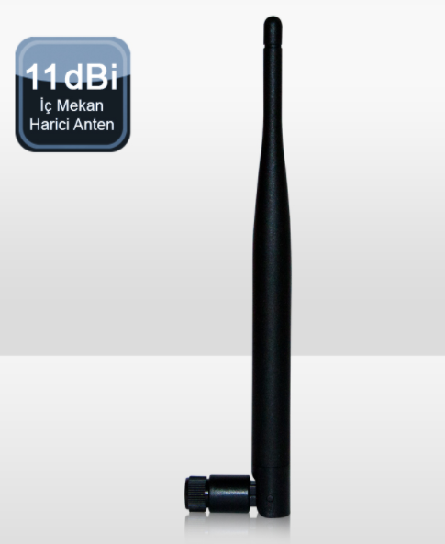
Kapsama Alanını Genişletme
•Kazancı Yüksek Anten Kullanma (Standart 2,4Ghz 2,2 dBi)
•İkinci bir cihaz takma (Çakışmayan Kanal, Aynı SSID)
•Kablosuz Uzatma
•UTP Kablo ile Uzatma
•HomePlug ile Uzatma

Slide 67
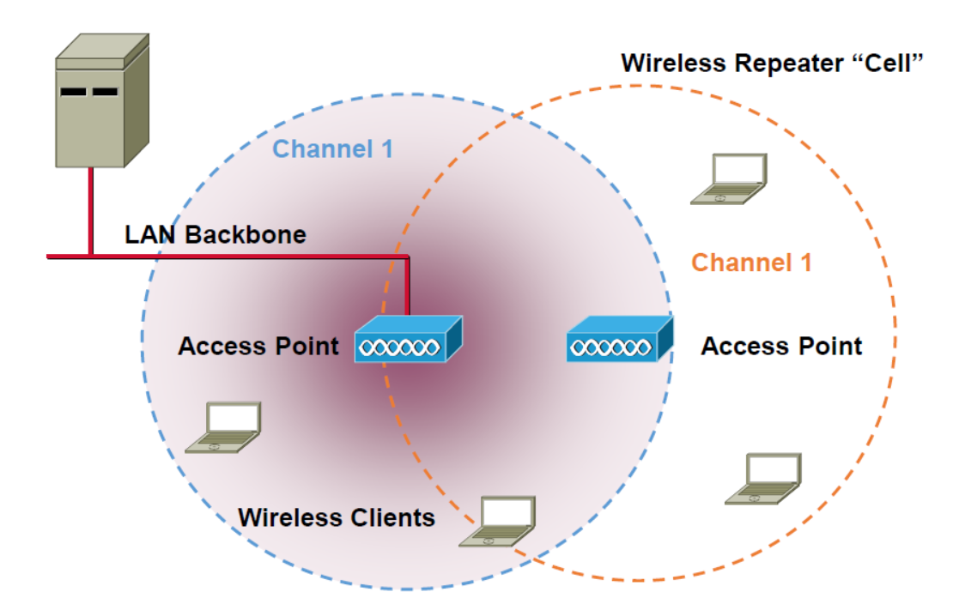
Wireless Cihaz (Kablosuz Ağ Cihazı) ile Uzatma
Kablosuz Uzatma

Slide 68
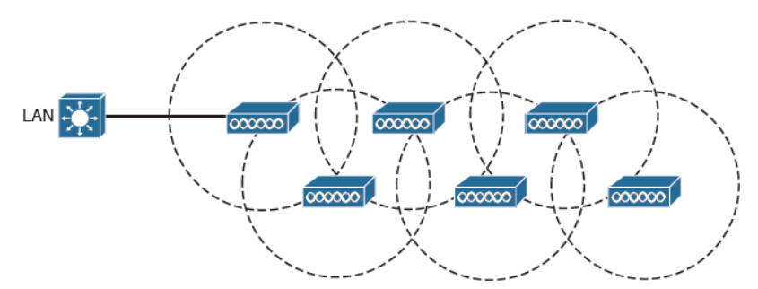
Wireless Cihaz (Kablosuz Ağ Cihazı) ile Uzatma
Geniş bir alanda kablosuz kapsama sağlamak için, gereken her AP'ye Ethernet kablosu çalıştırmak her zaman pratik değildir. Bunun yerine, mesh modunda yapılandırılmış birden fazla AP kullanabilirsiniz. Ağ topolojisinde trafik, AP'den AP'ye, zincir şeklinde köprülenir.
Kablosuz Uzatma / Mesh Network

Slide 69
UTP Kablolama ile Uzatma

Slide 70
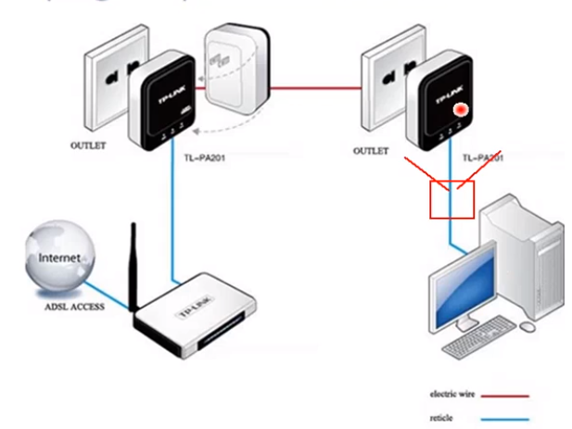
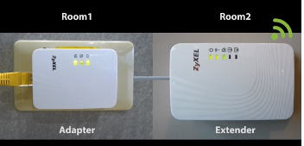
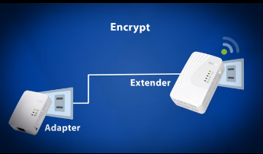
HomeplugAdaptörü ile Uzatma

Slide 71
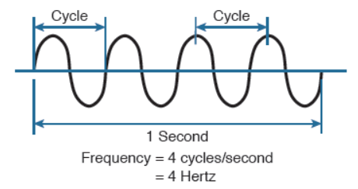
Frekansı Kavramı
Bir kablosuz linke dahil olan dalgalar birkaç yolla ölçülebilir ve tanımlanabilir. Temel özelliklerden biri dalganın frekansı veya sinyalin 1 saniyede bir tam yukarı ve aşağı çevrimi yapma sayısıdır.
Frekans: birim zamandaki titreşim sayısı, titreşim sıklığı.

Slide 72
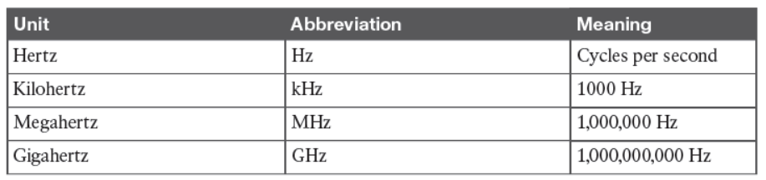
Radyo Frekans Aralığı
Yaklaşık 3 kHz ila 300 GHz frekans aralığı genellikle radyo frekansı (RF) olarak adlandırılır. Düşük frekanslı radyo, AM radyo, kısa dalga radyo, televizyon, FM radyo, mikrodalga ve radar dahil olmak üzere birçok farklı türde radyo iletişimi içerir. Mikrodalga kategorisi ayrıca kablosuz LAN iletişimi için kullanılan iki ana frekans aralığını da içerir: 2,4 ve 5 GHz.
2.4 GHz : 2.400 - 2.4835
5 GHz : 5.150 - 5.825

Slide 73
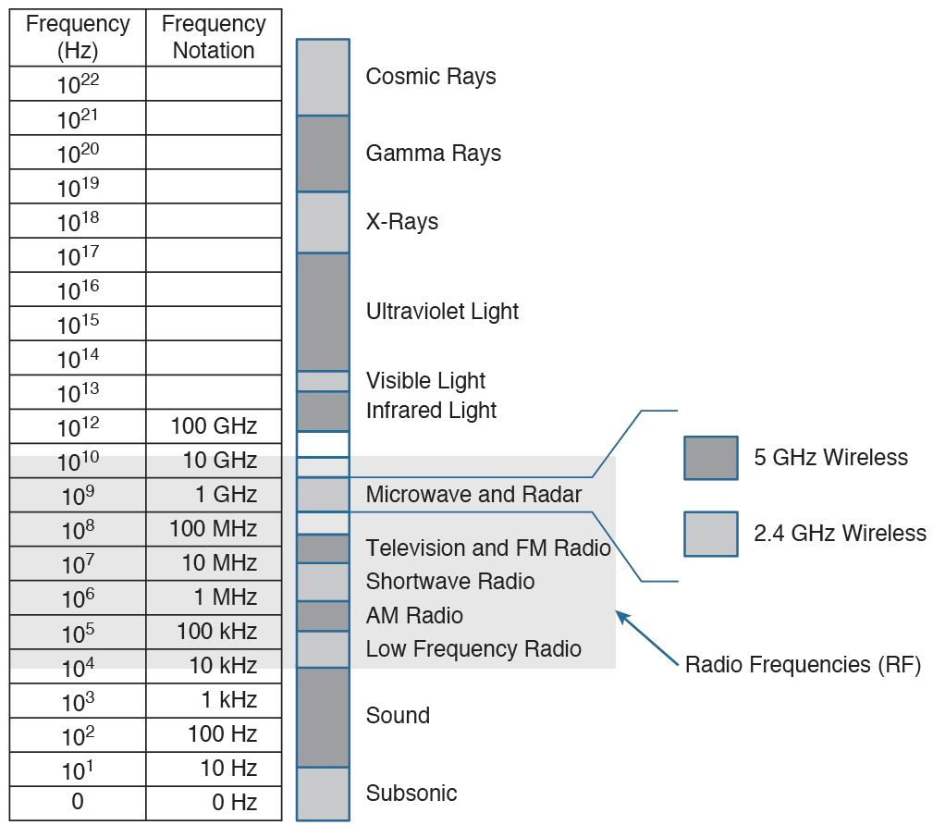
Frekans Spektrumu 0 Hz - 10

Slide 74
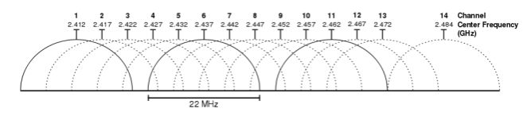
WIFI Kanal Yapısı
Wireless kanalını, telsiz kanalına benzetebiliriz. Yani kanal değiştirmek, frekans değiştirmek anlamına gelir.
Kullanacağınız düşük kanal, örneğin 1. kanal, sizin mesafe sorununuzu çözer, kullanacağınız yüksek kanal, örneğin 13, sizin hız sorununuzu çözer. Teorik olarak bu durum böyledir, fakat pratikte bire-bir çözüm alamayabilirsiniz, zira bu koşulları çevre faktörleri fazlasıyla etkiler.
Herbir kanal 22MHz'lik bir frekans aralığını kullandığından, bu kanallardan sadece üç tanesi (1, 6 ve 11. kanallar) birbiri ile girişim yapmadan çalışabilirler
Aynı şekilde son yıllarda 2.4Ghz bandının çok kalabalıklaşmasından ötürü 5GHz bandı da kullanıma açılmıştır ve ülkemizde de kullanımdadır. 5Ghz bandı daha yüksek bir band olduğundan ve kanalların kanal genişlikleri (bandwidth) de artırıldığından, daha yüksek band genişliklerine ve hızlara imkan sağlamaktadır. 2.4 Ghz de kanal genişliği 20mhz iken 5ghz de 40 mhz ye çıkarılmıştır. İlerleyen dönemlerde 80mhz ve 160mhz kullanan aletleri de görmeye rastlayacağız.

Slide 75
WIFI Kanal Yapısı
Bir sinyal hakkında daha fazla bilgi verirken, daha fazla frekans spektrumu veya bant genişliği kullanırsınız.
Bant genişliğine başvururken bit, kilobit, megabit ve gigabit gibi terimleri kullanma konusunda bilgi sahibi olabilirsiniz.
Kablosuz ağda, bant genişliği kelimesi iki farklı anlam ifade edebilir. Kelimenin bir anlamıyla, veri hızlarına atıfta bulunabilir. Kelimenin bir başka anlamında, bir RF kanalının genişliğine atıfta bulunabilir.

Slide 76
Interference
Wi-Fi paraziti (interference), Wi-Fi ağının normal çalışmasını engelleyen, yapılandırılmış Wi-Fi ağının dışındaki herhangi bir sinyaldir. Tipik olarak, ağ operatörleri daha düşük hızları, daha yüksek gecikme süresini, sık bağlantı kesme ve tekrar bağlantılarını ve bazen bir Wi-Fi sinyaline bağlanmanın tamamen yetersiz olduğunu tespit eder.
En yaygın kullanılan Wi-Fi parazit kaynağı, şebeke operatörünün kontrolü dışındaki diğer Wi-Fi sinyalleridir. Bu, bir sinyal aynı kanalı kullandığında olabilir. Eş kanal karışması, erişim noktaları birbirine çok yakın yerleştirildiğinde ve çok yüksek bir çıkış gücüyle yapılandırıldığında da ortaya çıkabilir.
Bu durumda, yapılandırılmış Wi-Fi ağı aslında kendisine müdahale edebilir. Wi-Fi parazit kaynaklarını aramak için ilk ve en kolay yer diğer Wi-Fi sinyalleridir. İnternette, tipik bir dizüstü bilgisayarın veya akıllı telefonun Wi-Fi ağlarını ve bunlarla ilişkili sinyal güçlerini görüntüleyebilmesini sağlayacak ücretsiz araçlar bulunmaktadır.

Slide 77


  Mobil Teknolojiler
Yüksek Performans Nesli
1G
2G
3G
4G
5G
6G
Hız:
-
-
-
x
20x
1000x
Gecikme
-
-
-
10x
x
0,1x
Bağlı Cihaz Sayısı:
-
-
-
x
10x
100x
Müşteri Deneyimi:
-
-
-
x
10x
100x
5G'nin potansiyel kullanım alanları
5G'nin Temel Eksiklikleri
Gecikme
Yapay Zeka Eksikliği
5G SA yaygınlığı
Dikey uygulama eksikliği
Wifii ile ayrı çalışması
Massive Mimo performans
Monetization
Sağlık
Uzaktan
Tedavi
Eğitim
AR/VR
Ulaşım
V2X
Enerji
Akıllı Sayaç
Şebeke
Kamu
Güvenliği
Şebeke
Dilimleme
Şehircilik
Akıllı Şehir
Üretim
Endüstri 4.0
Yayıncılık
Medya
Eğlence
8K TV

Slide 78


Zamanlama Senkronizasyonu ve Konum Belirleme
Dijital İkiz
Yerel AI
Ambient IoT
Uydu
Enerji Verimliliği
Ultra-nMIMO
RIS
(Yeniden Yapılandırılabilir Akıllı Yüzey)
Terahertz Frekansları
ISAC
(Entegre Algılama ve İletişim)

Slide 79

Priority Topic
in the Telecom Domain
1- AI-native autonomous networks
2- NTN-TN hybrid networks
3- Digital twin empowered networks
4- Integrated sensing and communication
5- Sustainable next generation networks
6- Quantum Technologies for networks
7- Timing, synch and positioning
8- Cybersecurity for networks

Slide 80

Teşekkürler

